Slide 1
Reunión ILAF OGC
Día de la Interoperabilidad
17 de Mayo de 2011
Joan Capdevila
Joan Masó

Slide 2
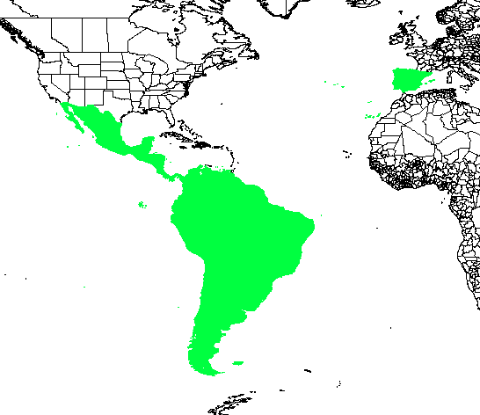
Ámbito de ILAF OGC
Ámbito geográfico:
  España + Portugal + Andorra + Latinoamérica
Lenguas:
  Español y portugués.
Un charter:
  Aprobado en verano 2010
15 Charter members
  Abierto a todos los que se quieran suscribir
European Forum umbrella

Slide 3
¿Qué tenemos?
Lista de correo:
ilaf.forum@lists.opengeospatial.org https://lists.opengeospatial.org/mailman/listinfo/ila.forum
Una página twiki pública:
http://external.opengeospatial.org/twiki_public/bin/view/ILAFpublic/WebHome
Un folder interno en el portal OGC (sólo miembros OGC):
http://portal.opengeospatial.org/?m=projects&a=view&project_id=354
Una página twiki privada (sólo miembros OGC):
http://portal.opengeospatial.org/twiki/bin/view/ILAF/WebHome

Slide 4
Repaso del acta de la reunión anterior
Preparar el Día de la Interoperabilidad
Mejorar la oferta informativa de la wiki
  Hemos añadido algunas noticias
  Fichas de estándares
  Se ha traducido el ORM
Inquietudes:
  Estar al día de los nuevos estándares
  Multilinguismo
  Inscripción en INSPIRE como SDIC
  Recopilación de problemas para reportar al TC
  Traducciones al portugués
  ¿quién va a Australia?
  Trabajar en documentos de recomendaciones
  Conocer a quienes están llevando a cabo certificaciones de OGC

Slide 5

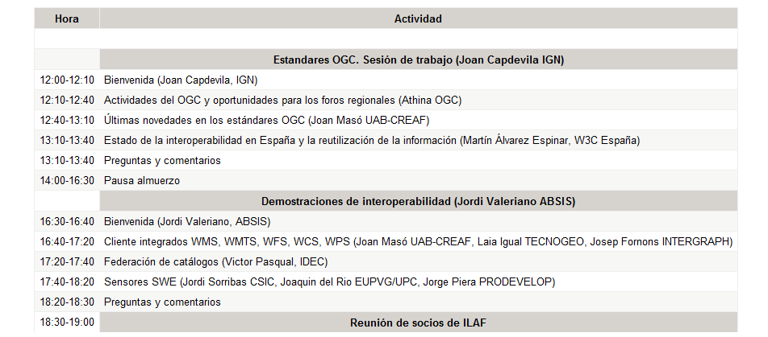
Día de la Interoperabilidad

Slide 6
Debate
¿Próxima reunión?
La cuestión del multilinguismo
Dia interoperabilidad con las JIIDE2012
TC en 2013 en Barcelona con Globalgeo
Relación con el SGT Arquitectura y normas del GT IDEE
Articulos para promover ILAF y generar documentación.
  Introducción a OGC
  Papel de ILAF
  Introducción a estandares (con el soporte de Luis Bermudez)
URL simple
Mejorar difusión (asociaciones, colegios tecnicos)
Contribuciones al 19119?
Llamamiento a la participación

Slide 7
¿Te animas?
Joan Masó : joan.maso@uab.es
Joan Capdevila : joan.capdevila@mpt.es

